Slide 1
СОВРЕМЕННЫЕ РЕШЕНИЯ МБР
Pentair Advanced Filtration 2017

Slide 2
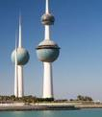
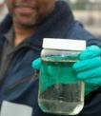
ВОДА
ПИЩА
ЭНЕРГИЯ
Вода, пища и энергия - все взаимосвязаны, они берут воду для производства пищи и энергии. Бегущая и перерабатываемая вода потребляет энергию. Мы говорим об этом как о связи вода-пища-энергия. Нахожение решений для задач этих взаимосвязей это то, чем мы занимаемся.
Некоторые случаи
Pentair внес свой вклад в решение обессоливания, состоящее из мембран X-flow для одной из самых больших установок обратного осмоса для морской воды, которая поставляет питьевую воду на более, чем 450,000 резиденций Кувейта.
Мембранная технология разделения Pentair для Анаэробных мембранных биореакторов для более эффективной очистки пищевых сточны вод, чтобы получать чистую воду, которая может использоваться повторно или получать метан для производства энергии.

Slide 3

ГЛОБАЛЬНЫЕ ВОЗМОЖНОСТИ И РЕСУРСЫ
~30,000
6
$7 Млрд
СОТРУДНИКОВ
КОНТИНЕНТОВ
ANNUAL
REVENUE
~100
500+
90+
ПРОИЗВОДСТВ
ЛИНЕЕК ПРОДУКЦИИ
СЕРВИСНЫХ ЦЕНТРОВ
PENTAIR
Pentair Advanced Filtration & Separation
3

Slide 4
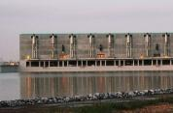
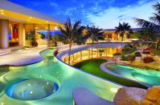
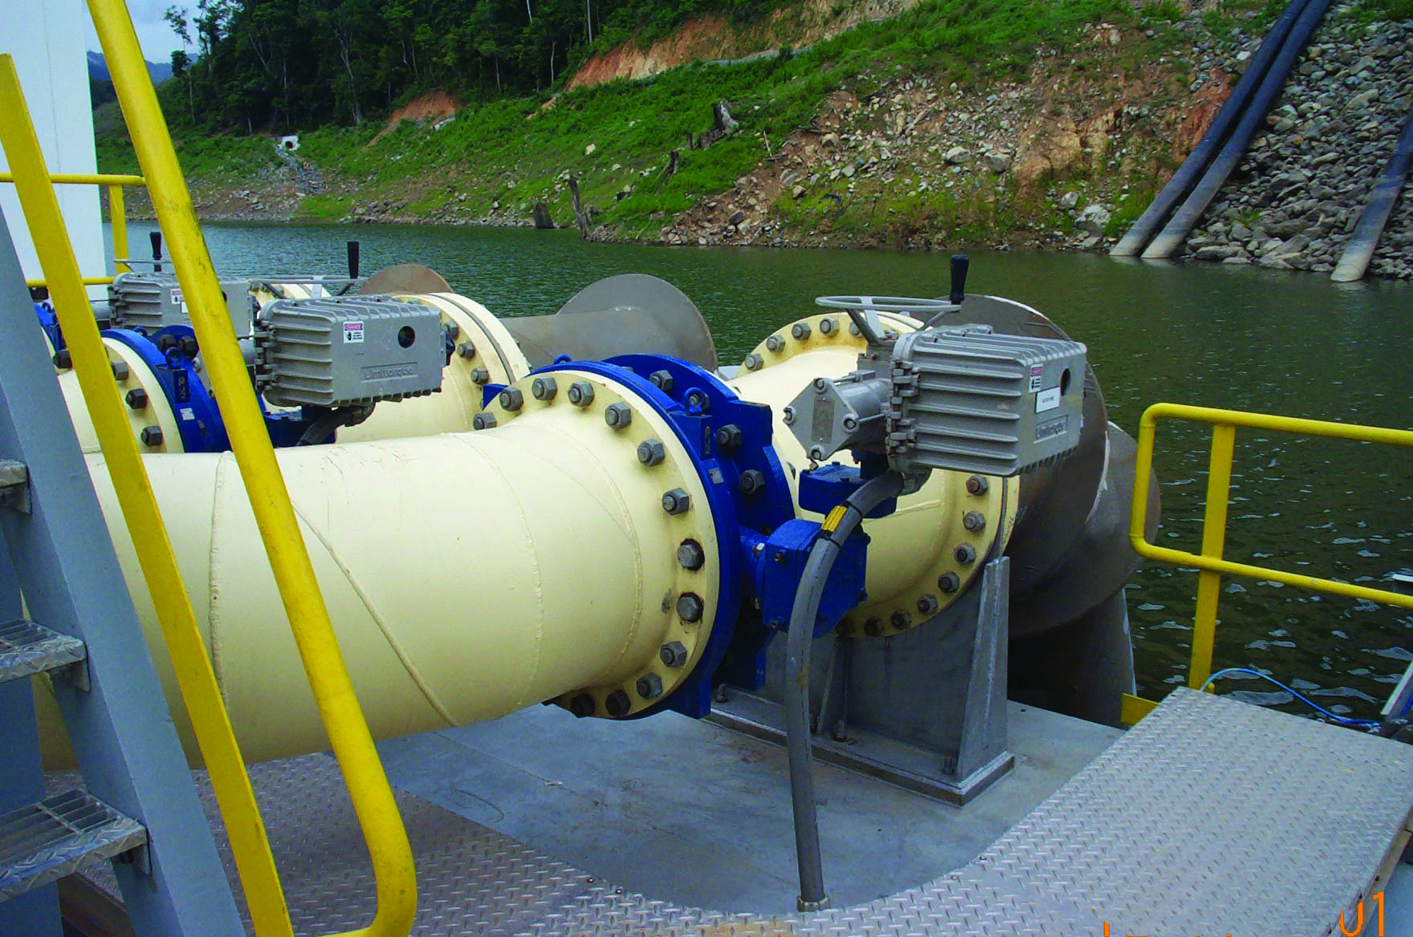
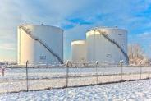
О PENTAIR: 4 Глобальных сегмента – 18 платформ
2014 Продажи $2.4Млрд 2014 Продажи $1.4Млрд 2014 Продажи $1.6Млрд 2014 Продажи $1.7Млрд
VALVES & CONTROLS
WATER QUALITY SYSTEMS
FLOW & FILTRATION SOLUTIONS
TECHNICAL SOLUTIONS
Клапаны
Фиттинги
Автоматизация
Контроль
Позиционеры
Для энергетики и промышленности
Водные системы
Фильтрация и Разделение
Управление жидкостными процессами
Для пищевой промышленности (Услуги), бассейнов и аграрной промышленность
Насосы
Клапаны
Мембраны
Напорные корпусы
Медиа фильтрация
Санитарные продукты
Для энергетики, инфраструктуры, промышленности, пищевой промышленности
Шкафы управления
Продукты, которые защищают электронику и электронное оборудование
Управление обогревом
Кабельны обогрев
Термическая защита
ФИЛЬТРАЦИЯ И РАЗДЕЛЕНИЕ

Slide 5
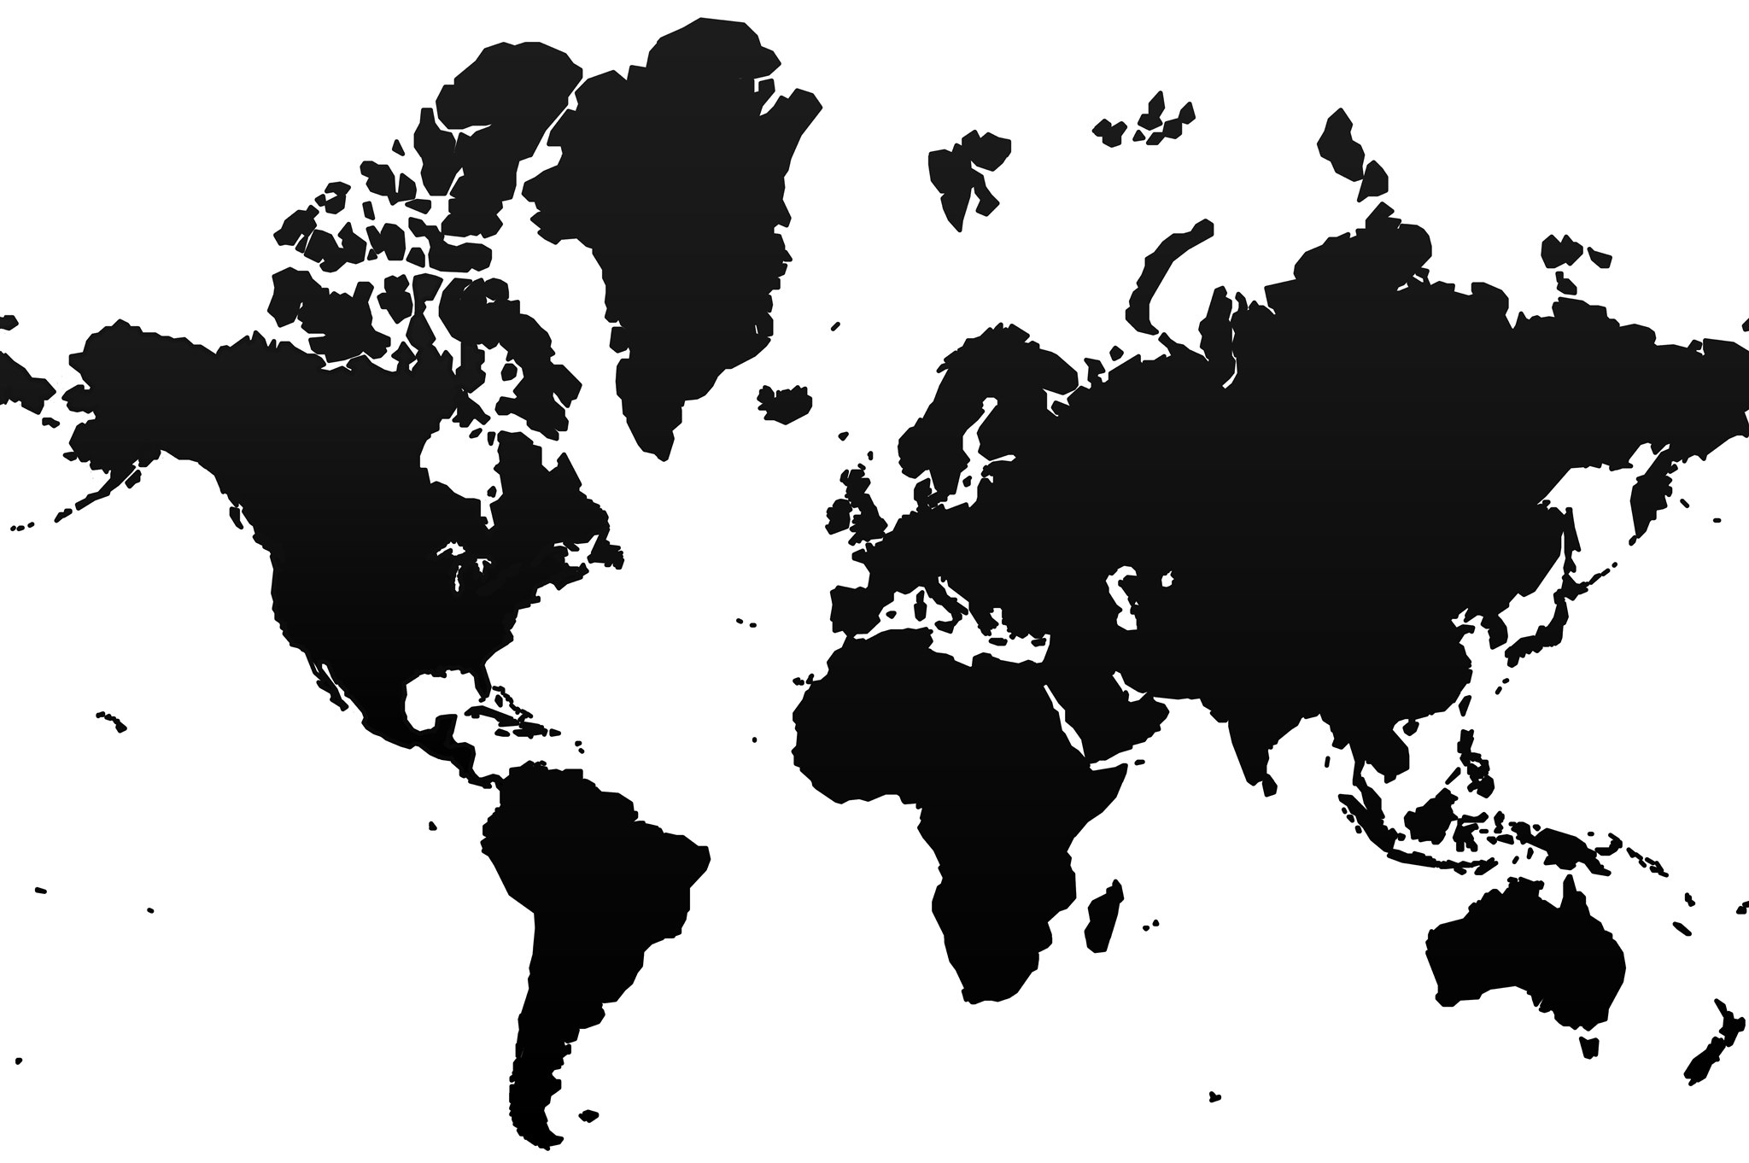



СОВРЕМЕННАЯ ФИЛЬТРАЦИЯ И РАЗДЕЛЕНИЕ
Разделение в нефте-газовой сфере Pentair
Представляет современные технологии для высокопроизводительного разделения твердых веществ, жидкостей и газов.
Производство в Хьюстоне, штат Техас, США
Современная фильтрация Pentair
Современная мембранная фильтрация это наш бизнес с двумя глобальными узнаваемыми брендами: X-Flow и Codeline
Производство в Энсхеде, Нидерланды и Гоа, Индия
Производственные площадки
Продажи и сервис

Slide 6
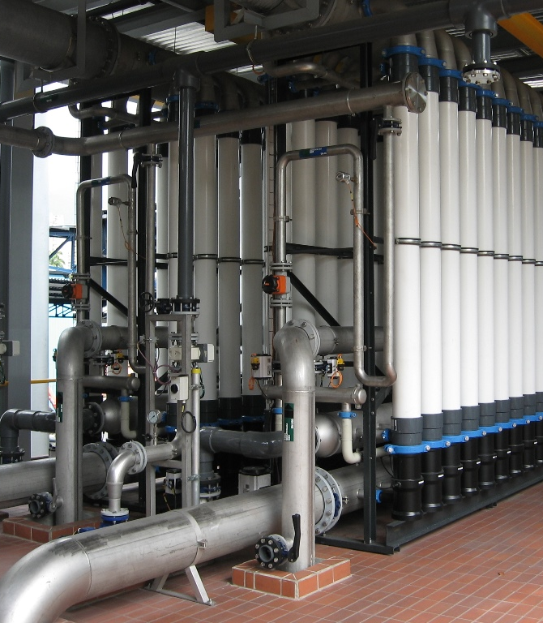
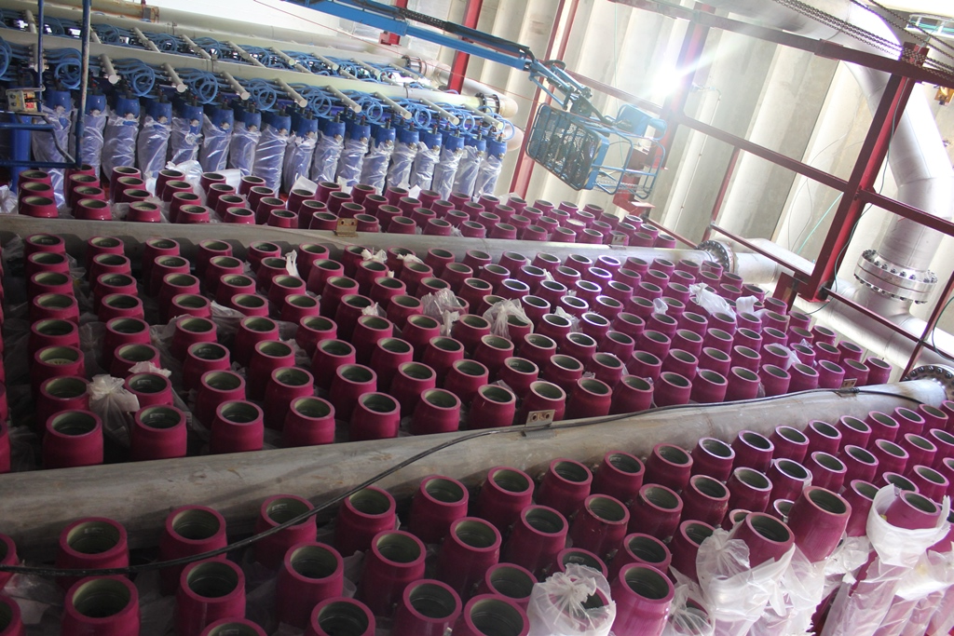
БРЕНды современной фильтрации
Современные мембранные технологии это наш бизнес. Мы помогаем производителям оборудования, инженерам и конструкторам широкую линейку мембран, для различных применений даже при широком спектре задач и условий.
Бренды нашей продукции:
X-FLOW
Капиллярные и трубчатые мембраны: МФ, УФ, НФ
Основан в 1984
Производство в Энсхеде, Нидерланды
>200,000 корпусов в работе
CODELINE
Напорные корпусы для:
УФ, НФ и ОО
Основан в 1976
Производство в Гоа, Индия
>600,000 корпусов в работе

Slide 7
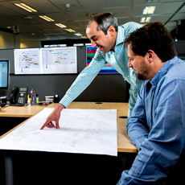
Мембраны и технологииX-FLOW
Наши специализированные инженеры вносят свой вклад в безупречную работу установок фильтрации. У них есть большой опыт качественной, безопасной, эффективной и надежной работы. Мы называем это Мембраны и технологии X-Flow.
Преимущество мембран и технологий
Инжиниринг и риски сведены к минимуму
Оптимизация стоимости при расчете установки
Избежание дорогих по стоимости ошибок и изменений
во время выполнения работ
Изначально верное осуществление проектов
Надежное плавное управление

Slide 8
Направление инноваций
1984 Инновационное предприятие x-flow
2011 – Мировой лидер на рынке УФ по мнению GWI (35% Доля на рынке)
2011 – Компания года по водным технологиям по мнению GWI
2011 – Премия в области инноваций Aquatech за капиллярные и нано-мембраны
2012 – HFS60 (Тонкая УФ для удаления коллоидного кремния)
2013 – Премия в области инноваций Aquatech за анаэробный МБР
2013 – Блок X-line (Концепция конструируемой установки из мембранных модулей)
2014 – HFW1000 (Половолоконная нанофильтрация для удаления органики)
2015 – Технология Helix и 12” Compact 75G

Slide 9
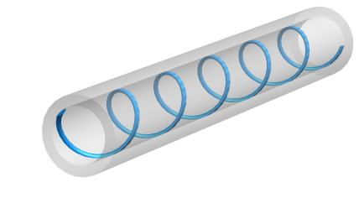
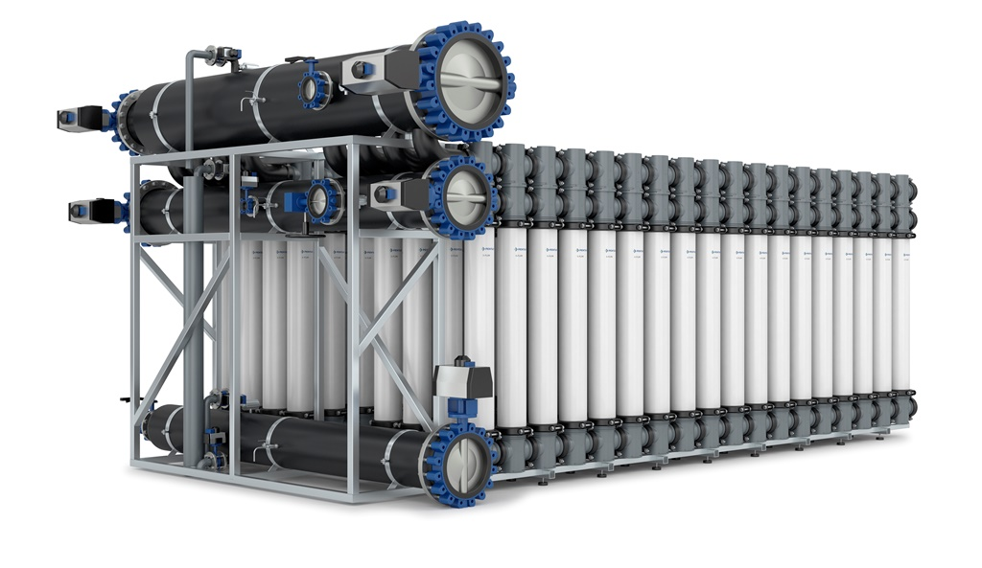
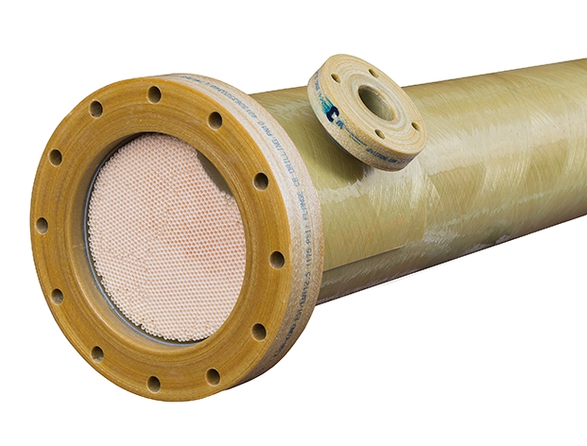
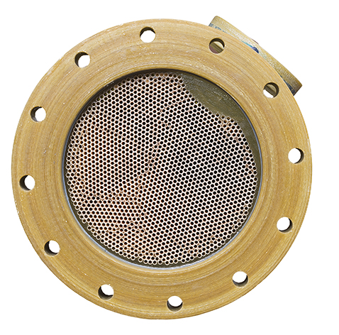
Недавние инновации X-FLOW
Helix
X-line
Compact 75G
HELIX
X-LINE
COMPACT 75G
Технология helix это спирально намотанный рубчик на стенке мембраны, который выполняет функцию турбулизатора потока. Благодаря более эффективному удалению кека при более низких скоростях тангенциального потока, выход увеличивается до 60%. Технология-прорыв в трубчатых мембранах.
X-line это революция в проектировании блоков для капиллярных мембран. Конструируемая система x-line исключает инжиниринг и управление проектом, в то время как интеллектуальный дизайн и запатентованные крышки Optiflow© headers оптимизированы для требуемых потоков подачи и производительности.
Модуль 75G Helix - это новая рабочая лошадка в семействе мембран Compact. Усиленный стекловолоконный модуль диаметром 12”для экстремальных задач, таких как очистка пластовых вод. Учитывая уникальный дизайн 75G он ограничивает затраты на конструирование путем использования в модуле технологии Helix

Slide 10
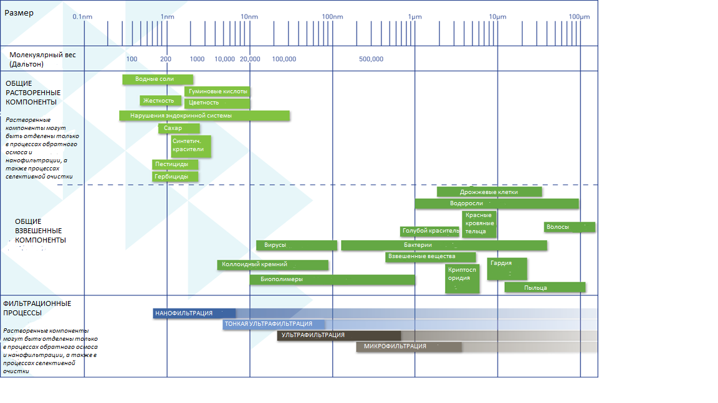
СПЕКТР ФИЛЬТРАЦИИ X-FLOW

Slide 11
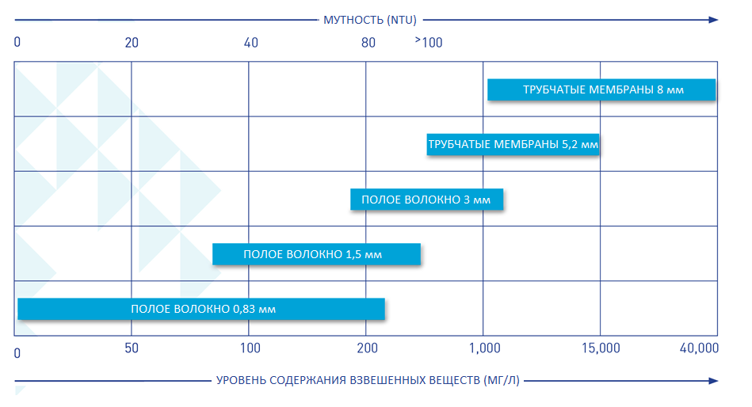
Ультрафильтрационные мембраны X-FLOW
Трубчатые мембраны для очистки
сильнозагрязненной воды
(Высокомутные, вязкие
или нефтесодержащие воды)
Половолоконные мембраны
для очистки слабозагрязненной воды
(питьевая вода, предочистка перед ОО, доочистка)
Трубчатые и капиллярные мембраны
Notes:
Данный график иллюстрирует многообразие представленных компанией продуктов. По нижней оси представлена концентрация взвешенных веществ в мг/л. И чем большее значение концентрации взвешенных веществ в воде, поступающей на фильтрацию, тем больший диаметр мембранного волокна необходим. Напомню, что мы говорим о фильтровании изнутри-наружу, т.е. исходная вода подается внутрь мембранного волокна или трубки, а очищенная вода, или пермеат, собирается в пространстве между волокнами. Если в исходной воде концентрация взвешенных веществ низкая, обычно используются ультрафильтрационные или микрофильтрационные мембраны с внутренним диаметром волокна 0,83 мм. При большем содержании взвешенных веществ, используются мембраны с волокном 1,5 мм. И далее, если мы рассмотрим воду с большим содержанием взвешенных веществ, например, сточные воды, мы применяем половолоконные мембраны с диаметром волокна 3 мм, или же трубчатые мембраны, о которых речь пойдет сегодня. Поскольку в данном случае именно в мембранах с трубками диаметром 5,2 и 8 мм мы применили новую технологию Helix.

Slide 12
СЕРИЯ compact X-flow
ТЕХНОЛОГИИ ТРУБЧАТОЙ УЛЬТРАФИЛЬТРАЦИИ

Slide 13
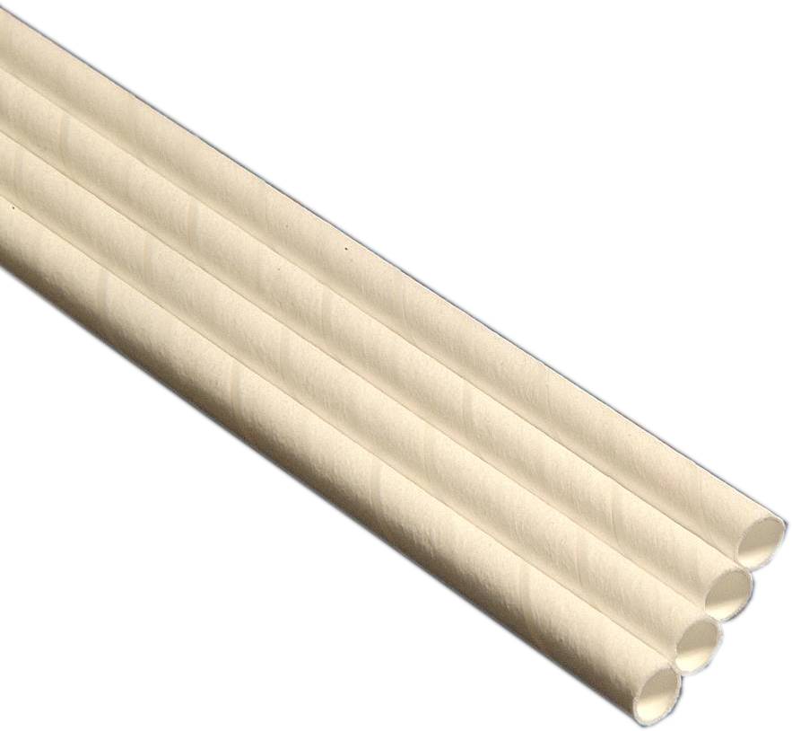
ТРУБЧАТЫЕ МЕМБРАНЫ X-flow
технологии compact, большая производительность
Наша серия X-Flow Compact представляет широкий выбор лидирующих трубчатых мембранных модулей. Мембраны совмещают малый размер пор с высокой проницаемостью, чтобы постоянно обеспечивать наилучшее качество очистки стоков при низких операционных затратах.
Ключевые параметры технологии трубчатых мембран X-Flow:
Малый размер пор
Высокая проницаемость
Закрытая напорная система
Гибкость
Малая занимаемая площадь
Низкие операционные затраты
НОВОЕ: Доступно с технологией Helix – Технология увеличения производительности
X-Flow
Notes:
COMPARISON PRESSURIZED VS SUBMERGED
1. SUBMERGED systems are open tanks in which large racks with membranes are submerged. During mechanical and chemical cleaning, formation of aerosols can occur. These aerosols can contain bacteria and chemicals, which has a sickening or even hazardous effect on the operators.
2. In case of PRESSURIZED systems, it is only the membrane module that needs to be drained before membranes can be cleaned. When the membranes of a submerged system need to be cleaned, either the membrane rack needs to be lifted outside the tank and dropped in a cleaning tank, or the big tank needs to be drained.
3. In PRESSURIZED systems, the surrounding space in which the water resides, is much smaller. In case of chemical cleaning, water needs to be replaced by chemicals. The volumes of chemicals needed are much smaller in case of PRESSURIZED systems.
4. The membrane elements in PRESSURIZED systems are typically small, ranging from 8-10” with a max length of 2 meters. The membrane racks in SUBMERGED systems have a height of 2 – 4 meters and a width ranging from 1 – 3 meters. This will cause challenges for transport, just as in operation (the cleaning process of a submerged system).

Slide 14
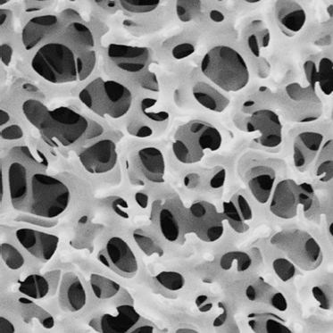
Принципы X-flow
Маленький размер пор, высокое качество очистки стоков
Трубчатые ультрафильтрационные мембраны применяются для очистки сточных вод и требуют низких эксплуатационных затрат при высоком постоянном потоке:
30 нм размер пор
Постоянное высокое качество очищенных стоков
Доказанный log 4 MS2 по колифагам (уникально для МБР)
X-Flow

Slide 15
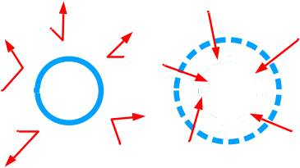
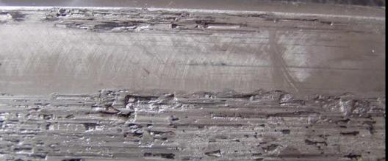
ПРИНЦИПЫ X-flow
надежность технологии Изнутри-Наружу
При фильтрации изнутри-наружу активная мембранная поверхность оптимально защищена:
Деликатная очистка без применения воздуха
Нет риска абразивного истирания волокон в время работы
Разделительный слой полностью изолирован от внешнего воздействия
Защита разделительного слоя от внешнего воздействия
Незащищенный активный слой
Абразивные повреждения на незащищенном активном слое
Notes:
COMPARISON INSIDE-OUT VS OUTSIDE-IN
1. With INSIDE-OUT filtration, no air-scour is needed. Air-scour is used in outside-in filtration, which causes a lot of mechanical tension (fibers will vibrate) and herewith wear and tear of the membranes. Moreover, air-scouring requires much energy, but cannot replace backwashing.
2. With OUTSIDE-IN filtration, fibers are allowed to move against each other. The moving, rubbing can also occur with harmful abrasive materials (e.g. sand) in between, causing the membranes to get damaged.
3. Since with OUTSIDE-IN filtration, the separating layer is on the outside of the membrane, the abrasive wear directly influences the membrane performance (i.e. breaks the membrane). With the separating layer on the outside, the membrane is very sensitive for outside influences, vulnerable. Influences are handling in production or transportation of membranes (membranes will shake and rub against each other with the separating layer).

Slide 16
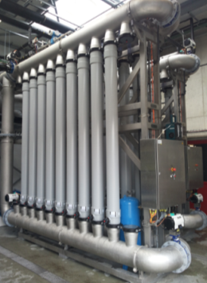
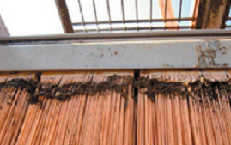
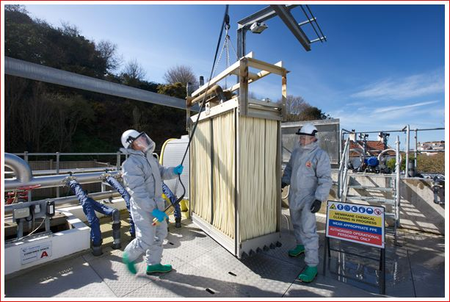
Принципы X-flow
Установка чистая, простая и безопасная
Корпусные системы не несут вреда во время работы:
Нет больших открытых баков, которые образуют аэрозоли
Легко дренируемые системы для удаления загрязнений
Надежная и эффективная химическая очистка
Легче в обращении
ПОД ДАВЛЕНИЕМ
ПОГРУЖНЫЕ
Notes:
COMPARISON PRESSURIZED VS SUBMERGED
1. SUBMERGED systems are open tanks in which large racks with membranes are submerged. During mechanical and chemical cleaning, formation of aerosols can occur. These aerosols can contain bacteria and chemicals, which has a sickening or even hazardous effect on the operators.
2. In case of PRESSURIZED systems, it is only the membrane module that needs to be drained before membranes can be cleaned. When the membranes of a submerged system need to be cleaned, either the membrane rack needs to be lifted outside the tank and dropped in a cleaning tank, or the big tank needs to be drained.
3. In PRESSURIZED systems, the surrounding space in which the water resides, is much smaller. In case of chemical cleaning, water needs to be replaced by chemicals. The volumes of chemicals needed are much smaller in case of PRESSURIZED systems.
4. The membrane elements in PRESSURIZED systems are typically small, ranging from 8-10” with a max length of 2 meters. The membrane racks in SUBMERGED systems have a height of 2 – 4 meters and a width ranging from 1 – 3 meters. This will cause challenges for transport, just as in operation (the cleaning process of a submerged system).

Slide 17
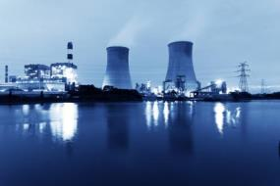
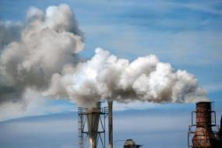
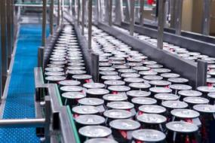
Где применяются трубчатые мембраны?
Тяжелые условия
Средние условия
Легкие условия
Нефть и газ: пластовые воды, очистка пластовых вод
Угольная промышленность
Кожевенное производство
Очистка стоков
Молочная промышленность и производство напитков
Прачечные
Пищевая промышленность
Фармацевтическая промышленность
Электроника
Целлюлозно-бумажная промышленность
Муниципальные установки очистки сточных вод
Мелиорация
Фильтрация высокомутных вод
Переработка и повторное использование сточных вод

Slide 18
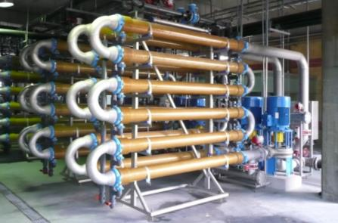
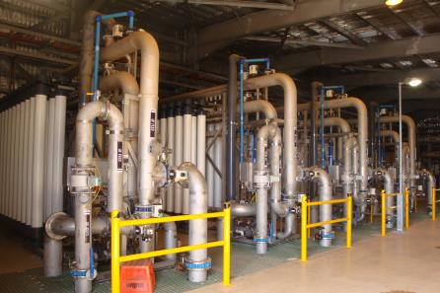
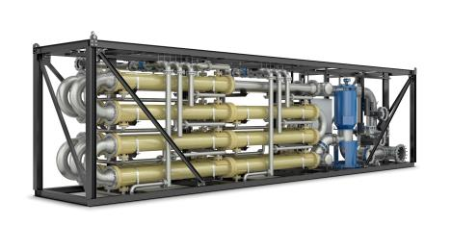
Три трубчатые конфигурации
МЕМБРАННЫЙ БИОРЕАКТОР
CROSSFLOW
ОЧИСТКА ВЫСОКОМУТНЫХ ВОД
Некоторые концепты МБР переработки и отделения биомассы активного ила от очищенной воды:
МБР Airlift для низкоконцентрированных сточных вод
МБР Crossflow для трудноочищаемых сточных вод
Тангенциальный поток на низких скоростях в комбинации с Анаэробной переработкой для высокого содержания ХПК/БПК.
Турбулентная фильтрация взвесей или эмульгированных масел и нефтепродуктов
Потенциальное применение:
Пластовые воды
Сточные воды с угольных шахт
Сточные воды со свалок
Тупиковая фильтрация исходной воды с концентрацией взвешенных веществ > 250 мг/л
Потенциальное применение :
Регенерация песчаных фильтров
Водоемы и бассейны с высоким содержанием водорослей
Высокомутные поверхностные воды

Slide 19

Прорыв компании Pentair, технология увеличения производительности Helix позволяет вам очищать воду с высоким содержанием взвешенных веществ при производительности до 100% выше, чем доступно сейчас

Slide 20


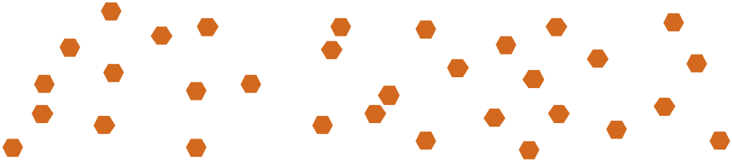
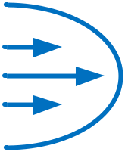
Задача: большое содержание взвешенных веществ
Большое содержание взвешенных веществ (или нефтепродуктов) в исходной воде
Notes:
Итак, проблема, с которой мы сталкиваемся – это высокое содержание взвешенных веществ. Мы работаем с аэробным и анаэробным активным илом с содержанием взвешенных веществ в несколько грамм в литре. При фильтрации через мембранную стенку твердые частицы аккумулируются около мембранной стенки, где происходит разделение.

Slide 21
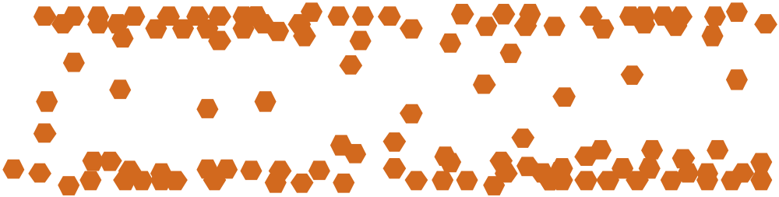
Задача: большое содержание взвешенных веществ
Результат:
Формирование слоя загрязнений и снижение съема очищенной воды
Notes:
Это приводит к концентрационной поляризации, а также к образованию слоя загрязнений на мембранной стенке и, следовательно, к уменьшению производительности мембраны. Фильтруемость по чистой воде может составлять порядка 1000 л/м2/ч, если же фильтруем воду, например, содержащую активный ил из биореактора, то удельная производительность может варьироваться в пределах 20-100 л/м2/ч в зависимости от характеристики активного ила, что сильно снижает производительность.

Slide 22
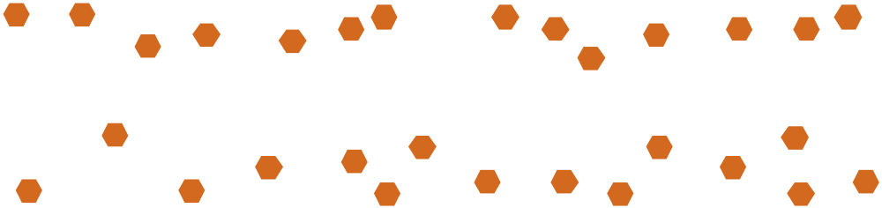
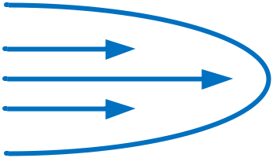
Обычный подход
Высокое энерго-
потребление
Обычное решение:
Увеличить скорость тангенциального потока
Notes:
Обычно, чтобы увеличить удельную производительность, увеличивают скорость тангенциального потока. При увеличении скорости тангенциального потока параболичиский профиль потока становится длинее, при этом повышается турбулентность, что хорошо.
Но для того, чтобы увеличить скорость потока, увеличиваем производительность насоса, соответственно увеличивается потери давления, связанные с фильтрацией crossflow, и в итоге увеличивается энергопотребление системы. Так, если мы увеличиваем скорость потока в два раза, потери давления увеличиваются как минимум в два раза, расход возрастает как минимум в два раза, то энергопотребление возрастет в 4 раза. А это значительное увеличение энергопотребления.

Slide 23

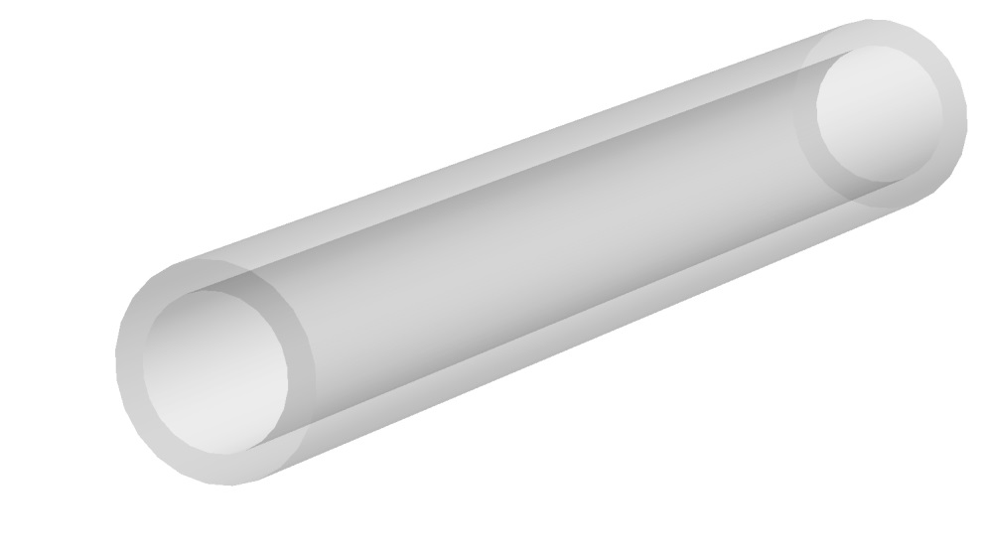

РАЗВИТИЕ ТЕХНОЛОГИИ helix
Улучшение съема пермеата за счет
следующих особенностей:
Рубчик, спирально намотанный по стенке мембраны
Создание турбулентного потока
непосредственно около стенки мембраны
Усиленное перемешивание фильтруемой воды
Эффективное, продолжительное удаление устойчивых загрязнений
При меньшей скорости тангенциального потока

Slide 24

Новый подход
Поток Crossflow↓
&
Выход ↑
Helix:
Технология, увеличивающая удельную производительность
Notes:
…мы увидим на следующем слайде, а сейчас проиллюстрируем, почему технология Helix работает гораздо лучше, чем просто спиральная вставка в мембранную трубку. На изображении виден плавный переход от плоской поверхности к рубчику. При подаче тангенциального потока с небольшой скоростью (следовательно, с низким энергопотреблением), турбулентные завихрения потока наблюдаются непосредственно около стенки, где обычно образуются наросты загрязнений и турбулентность необходима. И где необходимо создавать напряжение сдвига. Таким образом, создаваемые турбулентные загрязнения хорошо работают на удаление слоя загрязнений, следовательно, меньше препятствий потоку, что приводит к большему съему очищенной воды. При поддержании низкого энергопотребления. В этом и заключается наша технология Helix, увеличивающая удельную производительность.

Slide 25
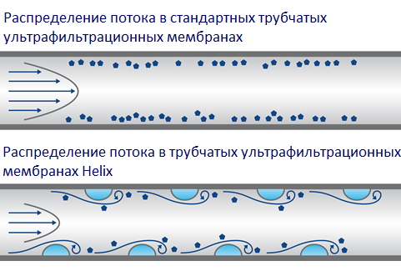
Улучшение съема пермеата за счет следующих особенностей:
Рубчик, спирально намотанный по стенке мембраны
Создание турбулентного потока
непосредственно около стенки мембраны
Усиленное перемешивание фильтруемой воды
Эффективное, продолжительное удаление
устойчивых загрязнений
- при меньшей скорости тангенциального потока
Преимущества (в зависимости от качества очищаемой воды)
Повышение производительности – до 100% больше пермеата
Снижение эксплуатационных затрат –
до 50% экономии
Notes:
Итак, в ходе презентации вы познакомились с технологией Helix и примерами ее применения на практике.
[далее – по слайду]

Slide 26
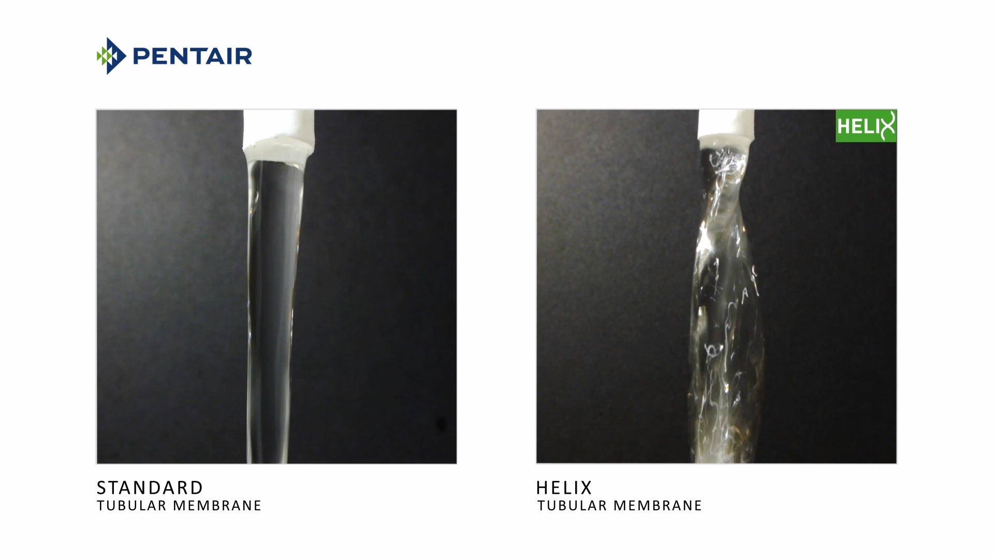
Увидеть – значит убедиться

Slide 27
Примеры применения
Дата | Расположение | Конфигурация | Характеристика | Применение
Нояб2013 | Нидерланды | Анаэробный МБР | Увеличение уд.прозв-ти на 100% | Очистные пивоваренного производства
Март 2014 | Нидерланды | Airlift МБР | Увеличение уд.прозв-ти на 10-20% | Муниципальные очистные
Май 2014 | Норвегия | Ультрафильтрация Crossflow | Без изменений | Предочистка системы обессоливания морской воды
Июль 2014 | ЮАР | Анаэробный МБР | Увеличение уд.прозв-ти на >50% | Очистные молочного производства
Июль 2014 | Германия | Ультрафильтрация Crossflow | Увеличение уд.прозв-ти на 50% | Очистка отходов анаэробных процессов
Сен 2014 | Россия | Ультрафильтрация Crossflow | Более стабильная работа | Пластовые воды
Нояб2014 | Нидерланды | Crossflow МБР | Увеличение уд.прозв-ти на 15% | Сток с полигона ТБО
Нояб2014 | Нидерланды | Airlift МБР | Увеличение уд.прозв-ти на 20%, более стабильное ТМД | Муниципальные очистные
Май 2015 | Бельгия | Crossflow МБР | Увеличение уд.прозв-ти на 40% | Сток с полигона ТБО
Типичные данные по увеличению удельной производительности, существующие на данный момент:
Airlift МБР 10-20%
Crossflow (УФ/МБР) 15-50%
Анаэробный MBR 50-100%
Увеличение удельной производительности сильно зависит от сферы применения
Notes:
Чтобы подытожить, хочется представить примеры применения. Помимо представленных примеров мы также имеем несколько объектов, на которых используются или тестируются новые мембранные модули Helix. В таблице представлены примеры применения технологии для очистки стоков производства пива, муниципальных стоков, стоков с полигонов ТБО, пластовых вод.

Slide 28
ПРОЦЕССЫ В ТРУБЧАТЫХ МЕМБРАНАХ
МБР: МЕМБРАННЫЙ БИОРЕАКТОР
    AIRLIFT МБР
    CROSSFLOW МБР
CROSSFLOW УФ

Slide 29
МБР: МЕМБРАННЫЙ БИОРЕАКТОР
Переработка сточных вод – это комбинация двух ступеней:
Биологическая очистка
Осаждение/разделение
ОБЫЧНЫЙ:
Низкая концентрация MLSS (3-5 г/л)
Низкий возраст активного ила
Только бактерии, формирующие флокулы
Только быстрорастущие бактерии
Низкая вероятность для бактерий, зависимых от компонентов
Перемещение осадка
Требуется доочистка стоков
МБР:
Средняя концентрация MLSS (10-20 г/л)
Высокий возраст актвиного ила
Выживают все виды бактерий
Хорошие шансы для бактерий, зависимых от компонентов
Нет перемещения осадка
Сток высокого качества

Slide 30
ПРЕДСТАВЛЕНИЕ: 3 ТИПА БИОРЕАКТОРОВ
Предочистка
Биореактор
УФ
1.Анаэробная
2.Безкислородная
3.Аэробная
Пермеат
UF
Исходные сточные воды
Биологическое удаление фосфора P
2. Денитрификация (NO3 → N2)
3. Нитрификация (NH4→NO3) & удаление БПК/ХПК
Воздух

Slide 31
РАЗЛИЧИЯ ВЫНОСНЫХ МБР: ПРОИЗВОДИТЕЛЬНОСТЬ
Типичные условия выносных и погружных систем
Технология | Трубчатые выносные | Погружные половолоконные | Погружные плоскорамные
Производитель | X-Flow | e.g Zenon | e.g. Kubota
Материалы | PVDF / PES | PVDF | PT
Конфигурация | Изнутри-наружу | Снаружи-внутрь | Листы
Производительность (л/м2*ч) | 50 | 12 - 15 | 15 - 18
Рабочее ТМД (бар) | 0,1 – 0,3 | 0,1 – 0,3 | 0,1 – 0,3
Проницаемость (л/м2*ч/bar) | 500 | 120 | 150

Slide 32
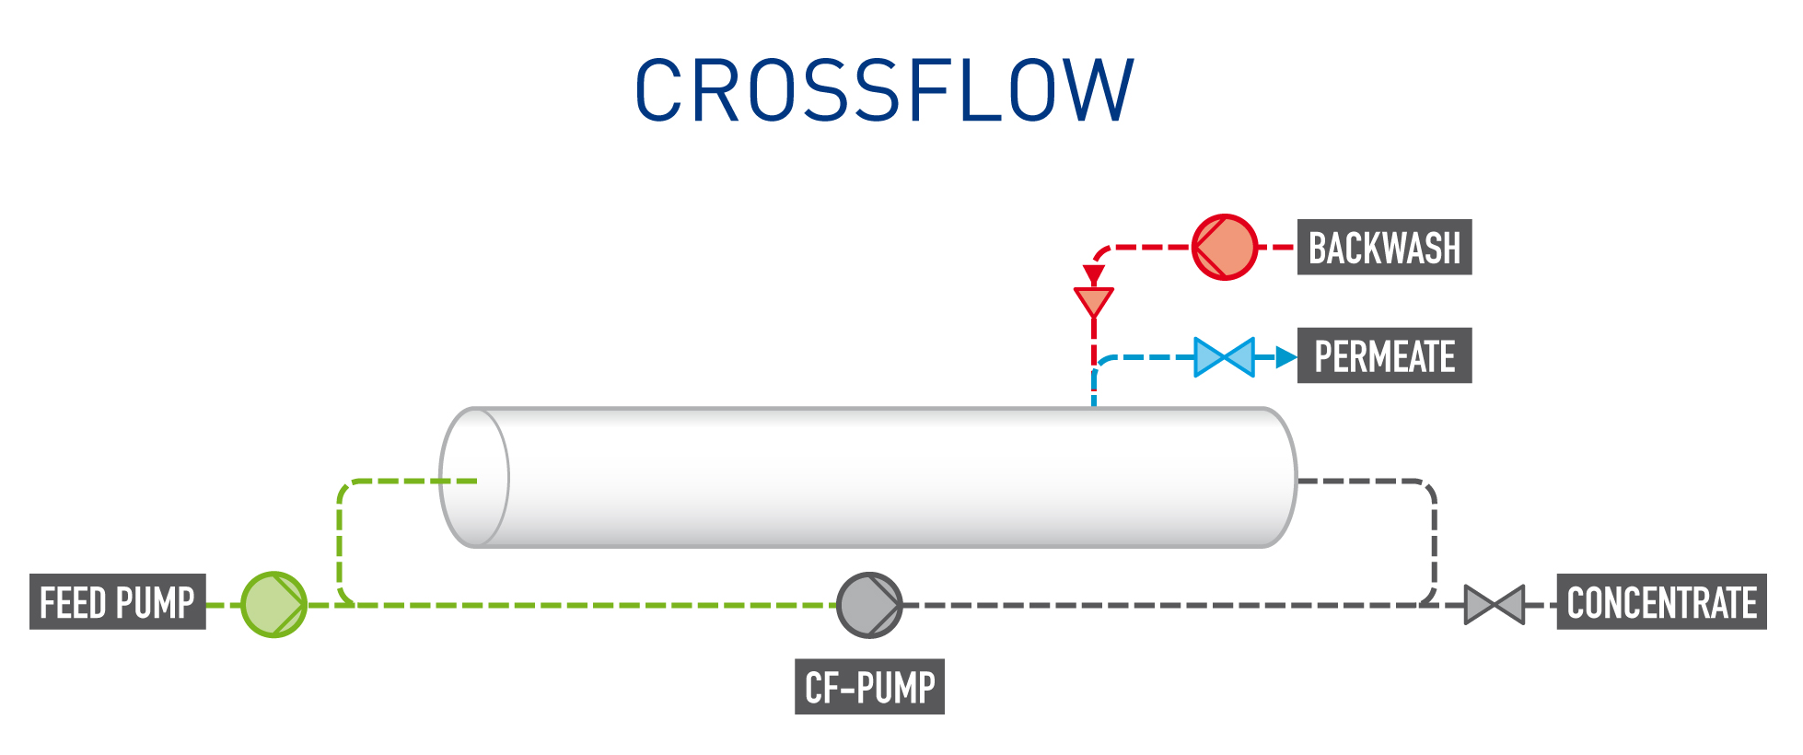
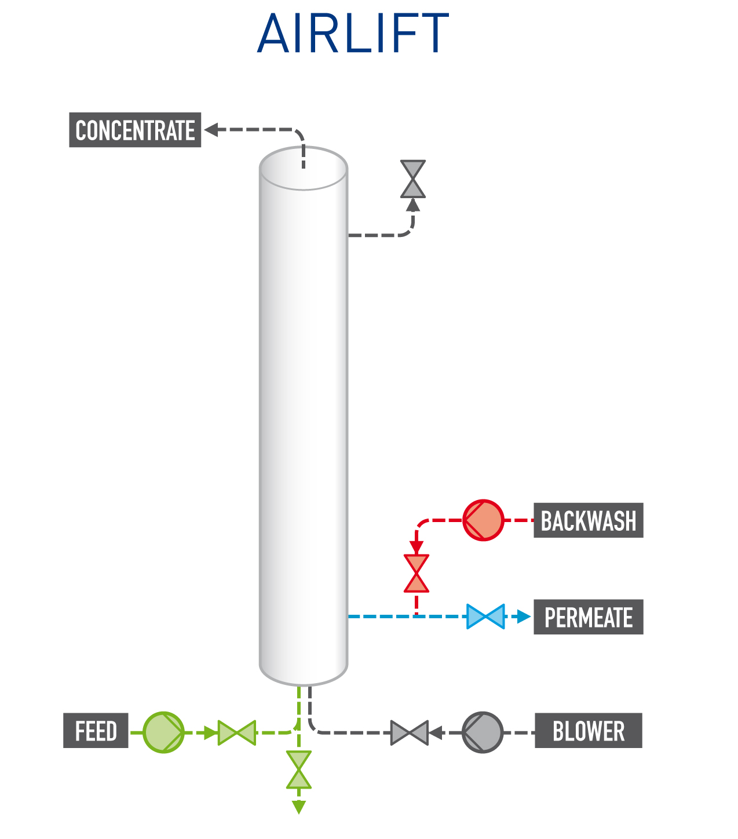
ДВА СПОСОБА РАБОТЫ МБР
CROSSFLOW
СПЕЦИФИКАЦИЯ
MLSS 12 - 30+ г/л
Производительность (80 - 200 л/м²ч)
Наименьшая занимаемая площадь
Высокие энергозатраты (~ 1,5- 4 кВтч/м³)
Простота
Непрерывность
ТМД (1 - 5 бар).
СПЕЦИФИКАЦИЯ
MLSS 8 - 12 г/л
Производительность (45 - 65 л/м²ч)
Малая занимаемая площадь
Низкие энергозатраты (~ 0,25 кВтч/м³)
Простота, более тонка фильтрация
Периодичность
Очень низкое ТМД (0,05 - 0,3 бар)

Slide 33
ОБЫЧНАЯ ПРОТИВ МБР
АТ
БО
AT
M
Технология | Традиционная | МБР
Площадь осветлителя ( [м³/ч]/м2 ) | 0,75 - 1 | 8 - 10
Качество стоков (ВВ в мг/л) | 15 – 30 | < 1
Число бактерий | Высокое | Очень низкое
Общая занимаемая площадь *) | 100 % | 25 %
*) По сравнению с традиционной

Slide 34
Crossflow УФ – Пластовые воды

Slide 35
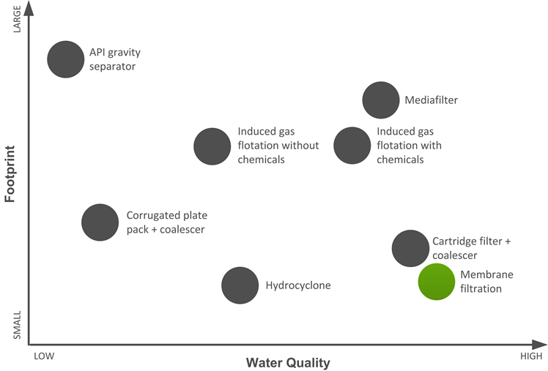
ОТДЕЛЕНИЕ НЕФТЕПРОДУКТОВ ОТ ВОДЫ
Тип разделителя | Механизм разделения | Размер удаляемых капель нефтепродуктов
API разделитель | Гравитационный | >150 мкм
CPI / TP разделитель | Гравитационный/коалесцер | >50 мкм
DGF / IGF газовая флотация | Газовая флотация | >20 мкм
Гидроциклон | Центробежные силы | >10 мкм
Коалесцентная фильтрация | Адсорбция | >2 мкм
Абсорбционная фильтрация | Абсорбция | <2 мкм
Мембранная фильтрация | Барьер | <1 мкм
Используйте трубчатые мембраны, когда нужно

Slide 36
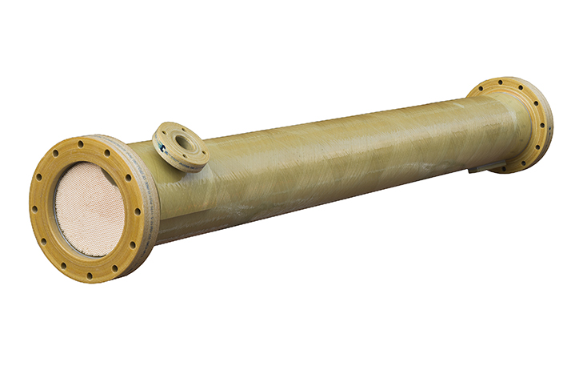
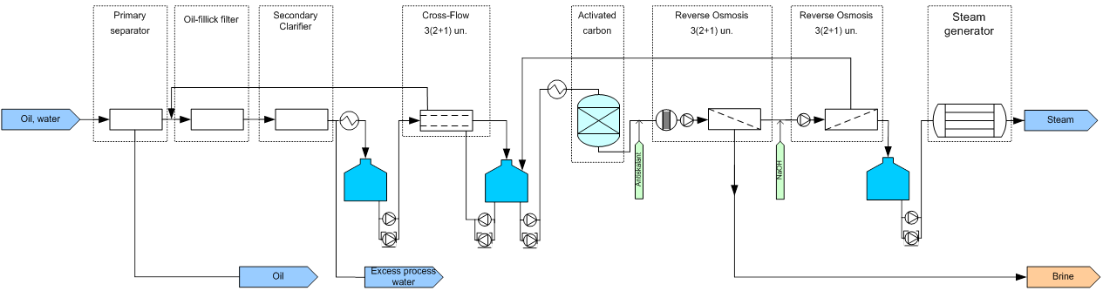
ИСПОЛЬЗОВАНИЕ ТРУБЧАТОЙ УФ дЛЯ ПЛАСТОВЫХ ВОД
Назначенте: вода для повторного использования
Целевой сток:
→ взвеси < 1 мг/л @ << 1 мкм
→ нефтепродукты < 1 мг/л
Цель: предочистка перед ОО/НФ/ИО
Cross-Flow УФ
1St RO
2Nd RO
Notes:
(niet zichtbaar tijdens presentatieweergave) Hier links in beeld verdeeld PowerPoint de presentatie als Overzicht en in Dia’s. In het Dia’s overzicht kun je de huidig weergegeven dia in miniatuur zien staan. Door deze dia een titel te geven die gelijk is voor al uw dia’s, omdat dit de titel is van uw presentatie, kunt u deze miniatuur aanklikken en d.m.v. de toetscombinatie CTRL+C waarna CTR+V kopiëren. Herhaal alleen CTR+V net zolang totdat u voldoende kopieën heeft om uw presentatie mee te maken.

Slide 37

МОБИЛЬНЫЙ 40’ КОНТЕЙНЕРНЫЙ УФ-БЛОК
Производительность: 250 м³/ч пермеат
Модульный дизайн: легко подстраивается под высокие потоки
Применение: пластовые, попутные и нефтесодержащие воды

Slide 38
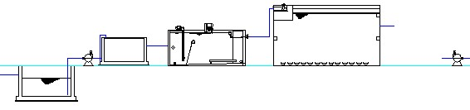
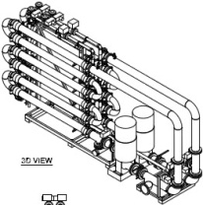
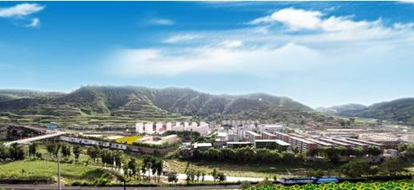
случай: CROSSFLOW МБР для повторной закачки в месторождение
Yanan wangpiwan повторная закачка в пласт
Аэратор
Crossflow МБР
Гравитационное
разделение
effluent trough
Флотатор
Эмульгатор
油田废水
Chemical tank
Sludge tank
Закачка пермеата
Исходная вода
Нефть
High concentration
Collecting well
Neutralization
tank
Качество закачиваемого
пермеата
Качество исходной воды
Q | 1200м³/сут
ВВ | 20мг/л
Нефть | 45мг/л
ВВ | <1мг/л
Нефть | <1мг/л

Slide 39
Серия X-flow compact
Установки

Slide 40

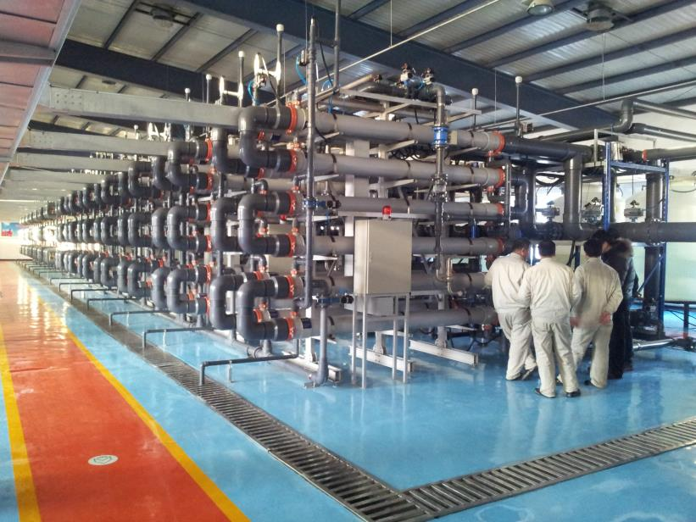
Очистка попутных вод
КЛИЕНТ | China Daqing Petroleum
Страна | Китай
Запуск | 2012
Рынок | Нефтепереработка - Энергетика
Применение | Попутная вода для повторной закачки в пласт
Конфигурация | Crossflow УФ
Модуль | Compact 33
Производительность | 7,500 м³/сут
OEM | Wuhu Plum Co. Ltd.

Slide 41

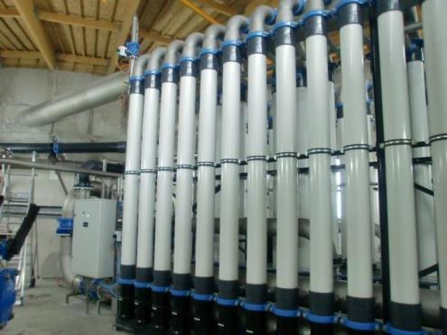
Очистка муниципальных сточных вод
КЛИЕНТ | Riec-sur-Belon
Страна | Франция
Запуск | 2010
Рынок | Муниципальная
Применение | Сбро сточных вод
Конфигурация | Airlift МБР
Модуль | Compact 33V
Производительность | 2,000 м³/сут

Slide 42

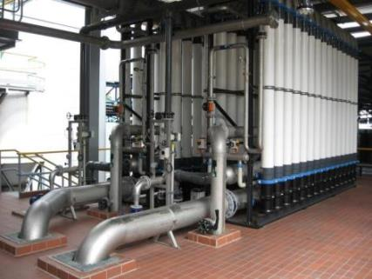
Повторное использование промышленных сточных вод
КЛИЕНТ | Polar
Страна | Венесуэла
Запуск | 2010
Рынок | Напитки – Пищевая промышленность
Применение | Повторное использование – предочистка ОО
Конфигурация | Airlift МБР
Модуль | Compact 33V
Производительность | 1,800 м³/сут
OEM | Norit PT (Pentair PT)

Slide 43

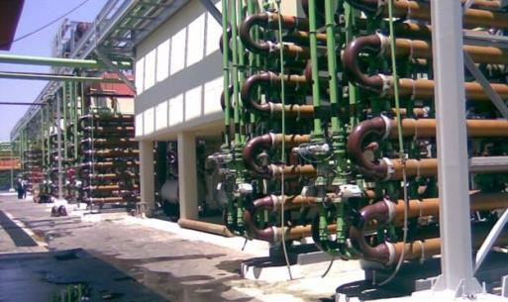
Повторное использование промышленных сточных вод
КЛИЕНТ | Fiat Бразилия
Страна | Бразилия
Запуск | 2009
Рынок | Автомобильный
Применение | Повторное использование – предочистка ОО
Конфигурация | Crossflow МБР
Модуль | Compact 27G
Производительность | 6,000 м³/сут

Slide 44
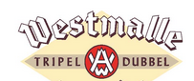

Повторное использование промышленных сточных вод
КЛИЕНТ | Westmalle
Страна | Бельгия
Запуск | 2012
Рынок | Напитки – Пищевая промышленность
Применение | Сброс сточных вод
Конфигурация | Airlift МБР
Модуль | Compact 33V
Производительность | 750 м³/сут
OEM | Pantharein

Slide 45


Повторное использование промышленных сточных вод
КЛИЕНТ | TOYO Engineering
Страна | Япония
Запуск | 2010
Рынок | Нефтепереработка – Энергия
Применение | Сброс сточных вод
Конфигурация | Crossflow МБР
Модуль | Compact 27G
Производительность | 2,500 м³/сут

Slide 46


Очистка попутных вод
КЛИЕНТ | Tatneft
Страна | Россия
Запуск | Строится, 2015
Рынок | Нефтепереработка – Энергия
Применение | Очистка пластовых вод для повторной закачки в пласт
Конфигурация | Crossflow УФ
Модуль | Compact 75G Helix
Производительность | Фаза 1: 11,712 м³/сут Фаза 2: 28,680 м³/сут

Slide 47


Повторное использование промышленных сточных вод
КЛИЕНТ | Coca Cola
Страна | Мексика
Запуск | 2013
Рынок | Напитки – Пищевая промышленность
Применение | Сброс сточных вод
Конфигурация | Airlift МБР
Модуль | Compact 33V
Производительность | 1,500 м³/сут
OEM | Femsa

Slide 48


Повторное использование промышленных сточных вод
КЛИЕНТ | Italiana Coke
Страна | Италия
Запуск | 2012
Рынок | Напитки – Пищевая промышленность
Применение | Сброс сточных вод
Конфигурация | Airlift MBR
Модуль | Compact 33V
Производительность | 1,200 м³/сут
OEM | Velo

Slide 49


Повторное использование промышленных сточных вод
КЛИЕНТ | Bavaria
Страна | Нидерланды
Запуск | 2004
Рынок | Пивоварня – Пищевая промышленность
Применение | Повторное использование стоков для вымачивания
Конфигурация | Crossflow МБР
Модуль | Compact 27G
Производительность | 1,500 м³/сут

Slide 50


Очистка сточных вод больницы
КЛИЕНТ | King Faisal Hospital
Страна | Саудовская Аравия
Запуск | 2015
Рынок | Больница
Применение | Сброс сточных вод
Конфигурация | Airlift МБР МЕГАБЛОК
Модуль | Compact 32V
Производительность | 8,000 м³/сут
OEM | Suido Kiko (JP)

Slide 51


Очистка муниципальных сточных вод
КЛИЕНТ | Waterschap Vechtstromen
Страна | Нидерланды
Запуск | 2007
Рынок | Муниципальная
Применение | Сброс сточных вод
Конфигурация | Airlift МБР
Модуль | Compact 33V
Производительность | 3,600 м³/сут

Slide 52


Повторное использование промышленных сточных вод
КЛИЕНТ | Nestlé
Страна | Филиппины
Запуск | 2010
Рынок | Молочна промышленность
Применение | Сброс сточных вод
Конфигурация | Airlift МБР
Модуль | Compact 33V
Производительность | 800 м³/сут
OEM | Veolia

Slide 53


Industrial wastewater treatment
КЛИЕНТ | ISTAÇ
Страна | Турция
Запуск | 2010
Рынок | Переработка отходов
Применение | Сброс вод на ландшафт
Конфигурация | Crossflow МБР
Модуль | Compact 27G
Производительность | 3,000 & 2,000 м³/сут

